Slide 1

Návrh implementace a aplikace modernizačních prvků pro provoz obráběcího stroje podle koncepce Průmyslu 4.0
Autor: František Švec
Vedoucí práce: prof. Ing. Jan Valíček, Ph.D.

Slide 2
Cíl práce
Návrh implementace modernizačních prvků pro provoz obráběcího stroje
Úsporné osvětlení provozu
Recyklace a využití odpadního materiálu ve formě třísky vznikající při obráběcích procesech

Slide 3

Průmysl 4.0
Označení pro digitalizaci a automatizaci
Přenechání práce robotům
Stroj – člověk
IIoT
Inteligentní technologie

Slide 4
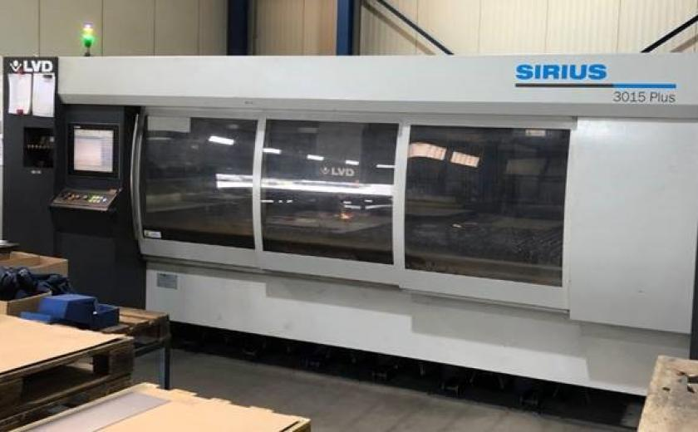
Laserový řezací stroj
LVD Sirius 3015
Pořizovací cena: 1 315 000 Kč
Zrychlení výroby
Snížení chybovosti
Návratnost za 9 měsíců

Slide 5
Modernizační prvky pro obráběcí centrum
Wi-Fi kamera Hass
  Ochranné pouzdro
Sonda TC54 – 10
  Dotyková
Průmyslový internet věcí

Slide 6
Návratnost obrobkové sondy
TC54 - 10
Odolná v prašných a vlhkých prostředí
70 000Kč
Snížení počtu kontrolorů
Zefektivnění
Návratnost do 3 měsíců

Slide 7
Chytré osvětlení
LED zářivky
LED žárovky
Intenzita a barva
Propojení s aplikací
Návratnosti za 4,6 let

Slide 8
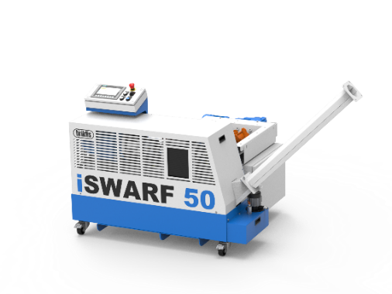
Recyklace odpadního materiálu
Kovový odpad
Briketovací lis
Znovu využití
Briklis, spol. s r.o.

Slide 9
Udržitelnost průmyslu 4.0
Počátek průmyslu 4.0
Vývoj
Plán modernizace
Průmysl 5.0

Slide 10
Aktuální problémy implementace průmyslu 4.0
Omezení provozu
Technická vyspělost
Vyšší pořizovací náklady
Celkové povědomí

Slide 11
Doplňující otázky
1) Na str. 13 v kapitole 5.1.4 Priority zavedení průmyslu 4.0 uvádíte, že: ”...spokojený zaměstnance také více pracuje a nemá potřebu se vyhýbat činnosti nebo odbývat svou práci.” Máte pro toto tvrzení nějaký důkaz, ideálně podpořený nějakou studií?
2) Na str. 41 je Tabulka 3 - Problémy spojené s implementací Industry 4.0 ve které je jako aktuální problém mimo jiné uvedená nedostatečná podpora od ministerstva a špatná digitalizace. Jste tedy toho názoru, aby např. Ministerstvo průmyslu a obchodu dotovalo nebo se jinak podílelo u výrobních společností na zavádění průmyslu 4.0? Co je přesně myšleno ”špatnou digitalizací”?

Slide 12
Děkuji za pozornost

